Slide 1
Geni i populacije

Slide 2
Populaciona genetika se bavi proučavanjem
DISTRIBUCIJE GENA (alela) i GENOTIPOVA u populaciji.
GEN: deo DNK molekula koji kodira jedan polipeptid (protein) ili jedan molekul RNK.
GENOM: skup naslednih informacija sadržanih u hromozomima jedne haploidne ćelije, a podrazumeva i kodirajuće i nekodirajuće delove DNK.
GENOTIP:
genetska konstitucija jedinke, odnosno
par alaela na homologim hromozomima koji određuju jednu osobinu ili svojstvo.

Slide 3
POPULACIJA
Populaciju čine jedinke iste vrste koje žive na određenom području i nužno stupaju u reproduktivne odnose.
Genetičku strukturu populacije čini učestalost genskih ALELA i njihove kombinacije.
Genski fond jedne populacije je skup gena svih jedinki u populaciji.
Genetičku varijabilnost populacije čine različite genetičke varijante koje su zastupljene kod jedinki te populacije.
Populaciona genetika prati nasleđivanje i varijabilnost KVALITATIVNIH osobina. Ove osobine su pod kontrolom jednog gena (ili malog broja gena), a spoljni faktori nemaju bitan uticaj na njihovo ispoljavanje.

Slide 4
Hardi – Vajnbergov princip: određuje UČESTALOST GENOTIPOVA I ALELA u populaciji.
Učestalost nekog genotipa je proporcija tog genotipa u populaciji.
Učestalost nekog alela je proporcija tog alela u populaciji.
Ove učestalosti (pA,qa) se matematički mogu predstaviti na sledeći način:
p² + 2pq + q² = 1 p + q = 1 (100%)
AA Aa aa
dominantni homozigot heterozigot recesivni homozigot
To znači da slučajnim ukrštanjem jedinki (gameta) u sledećoj generaciji nastaju zigoti čija je učestalost u populaciji:
- p2 za dominantne homozigote; q2 za recesivne homozigote ; 2pq za heterozigote.
Formula se odnosi na jedan genski lokus sa dva alela (A,a).
Formula pokazuje da frekvence genotipova zavise od frekvence alela.
Proces nasleđivanja ne menja ove učestalosti.

Slide 5
Hardi - Vajnbergov princip pokazuje da –
relativne učestalosti alela i genotipova kroz generacije ostaju nepromenjene, što čini GENETIČKU RAVNOTEŽU te populacije.
Ovaj princip važi ako je populacija u ravnoteži, a to znači:
1. Da je populacija velika (velika brojnost populacije – manja šansa da se njena genetička struktura poremeti).
2. Da se jedinke ukrštaju slučajno - panmiksija.
3. Da ne deluju faktori koji remete genetičku ravnotežu populacije (mutacije, migracije, selekcije, genetički drift).
HW formula se može primeniti za utvrđivanje zastupljenosti veoma stabilnih gena u populaciji (ABO krvno grupni sistem).

Slide 6
Ukrštanje u populaciji

Slide 7
Slučajno ukrštanje (panmiksija) podrazumeva podjednaku verovatnoću da svaka jedinka u populaciji može stupati u reproduktivne odnose sa bilo kojom drugom jedinkom, čime se isključuje odabiranje.
Neslučajno ukrštanje je karateristika populacije koja nije u ravnoteži:
Asortativno ukrštanje podrazumeva izbor partnera na osnovu neke specifične karakteristike, može biti:
- pozitivno (sklonost ka partneru sličnog genotipa tj. karakteristika)
- negativno (sklonost ka partneru sa drugačijim genotipom).
Konsangvinitet ili inbriding je ukrštanje među bliskim srodnicima, što POVEĆAVA UČESTALOST HOMOZIGOTA i smanjuje učestalost heterozigota.
Određivanje stepena srodstva kod roditelja je važno zbog rizika da njihovo dete bude homozigot za retku recesivnu bolest.

Slide 8
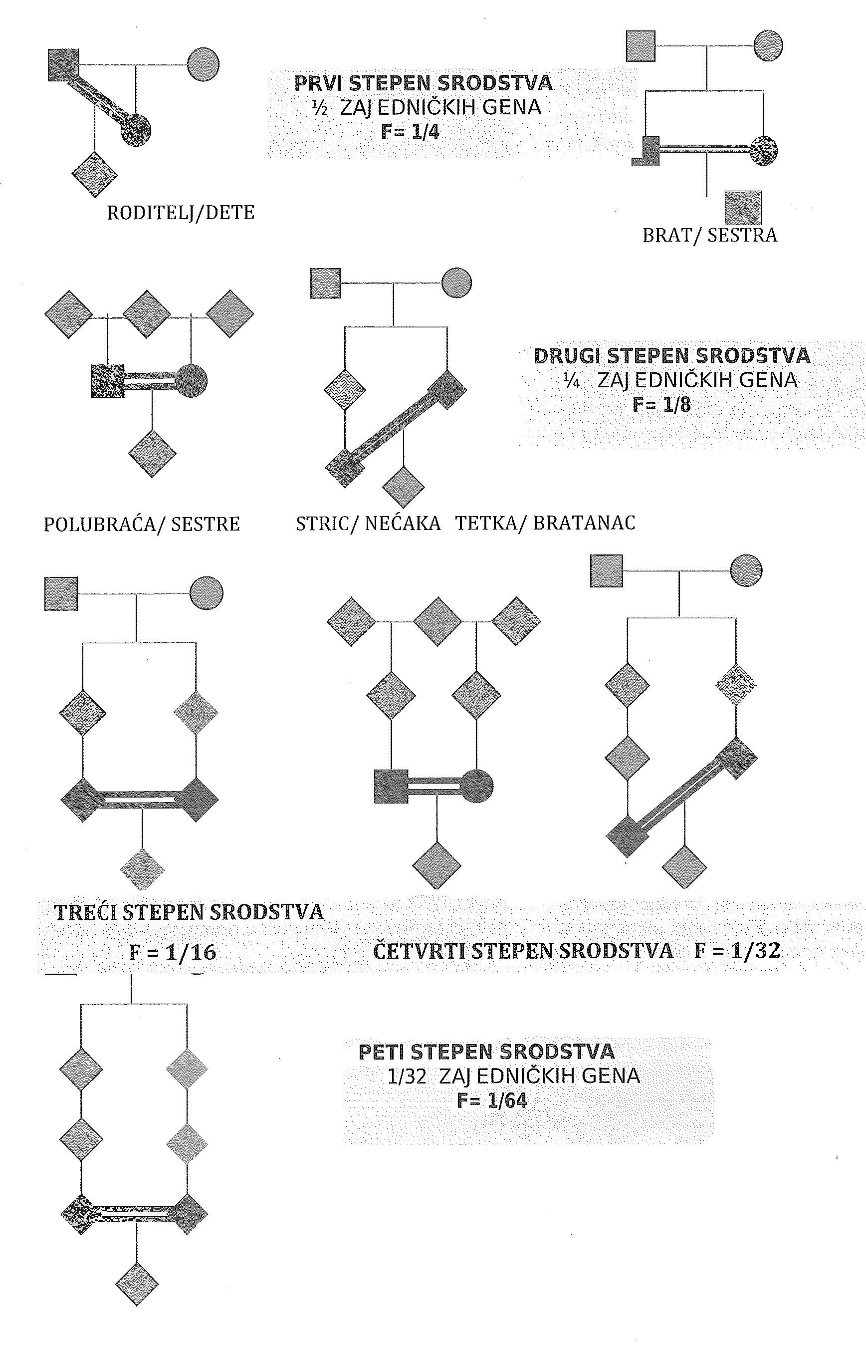
Koeficijent inbridinga (F) - verovatnoća da se alele poreklom od zajedničog pretka nađu kod potomka u homozigotnom stanju.
Prvi stepen srodstva:
1/2 zajedničkih gena
F=1/4
muški pol
Drugi stepen srodstva:
1/4 zajedničkih gena
F=1/8
ženski pol
nepoznat pol
Treći stepen srodstva:
1/8 zajedničkih gena
F=1/16
Četvrti stepen srodstva:
1/16 zajedničkih gena
F=1/32
brak u srodstvu
Peti stepen srodstva:
1/32 zajedničkih gena
F=1/64

Slide 9
Faktori koji remete genetičku ravnotežu populacije
- mutacije
- migracije
- selekcija
- genetički drift

Slide 10
Mutacije
Genske mutacije su promene u strukturi gena (daju nove oblike gena).
su izvor genetičke varijabilnosti populacije jer kod jediniki nastaju nove genetičke varijante.
efekat mutacija može biti koristan ili štetan (letalne), u zavisnosti od toga kako utiču na preživljavanje i reprodukciju jedinke.
somatske mutacije (prisutne samo u pojedinim delovima tela) se ne prenose na potomke, dok se mutacije u reproduktivnim ćelijama prenose na potomstvo.
stopa mutacije je broj mutacija određenog gena po jednoj generaciji.
svaka populacija ima određeni nivo genetičkih opterećenja – tj. skup štetnih gena (mutacija) kod jedinki te populacije.
Hromozomske mutacije su uglavnom nove mutacije i obično se ne nasleđuju, osim kod roditeljskih balansiranih translokacija i inverzija.

Slide 11
Migracije
Prelazak jedinki iz jedne populacije u drugu (emigracija, imigracija).
Promene u populaciji su srazmerne broju jedinki koje su migrirale i stepenu genetičke razlike među tim populacijama.
Protok gena predstavlja postepeno prodiranje gena iz jedne populacije u drugu i ukrštanjanjem postaju deo njenog genskog fonda.

Slide 12
Selekcija
Prirodna selekcija – podrazumeva uspešnije preživljavanje i reprodukciju nekih genetičkih varijanti u odnosu na druge (veća adaptivna vrednost), u određenim uslovima sredine.
Balansna selekcija – najčešći oblik selekcije u prirodi:
- vodi većoj adaptiranosti populacije na promenljive uslove sredine, bez stalnog delovanja u određenom pravcu.

Slide 13
Balansna selekcija deluje na više načina:
genski aleli mogu biti eliminisani u homozigotnom obliku, ali favorizovani u heterozigotnom obliku.
genski aleli mogu biti favorizovani u jednom polu, a eliminisani kod drugog pola.
genski aleli mogu biti favorizovani na jednom od stupnjeva razvića, dok na drugom stupnju njihovi nosioci slabije preživljavaju.
pojedini genski lokusi mogu biti eliminisani u jednom vremenskom intervalu, a u drugom da budu favorizovani.
različiti genotipovi mogu naseljavati različite ekološke sredine, čime se izbegava kompeticija.
pojedini retki fenotipovi mogu biti favorizovani u reproduktivnom smislu, a kada postanu uobičajeni, mogu se ponovo defavorizovati.

Slide 14
Genetički drift (genetička slučajnost)
- Podrazumeva slučajne promene u učestalosti genskih alela u malim populacijama.
Efekat osnivača – osnivanje nove populacije od malog broja individua, čijim se ukrštanjem stvara novi genski fond.
Svi pomenuti faktori ne deluju pojedinačno na populaciju već zajedno, menjajući njenu prirodnu strukturu.

Slide 15
Evolucija je proces koji podrazumeva GENETIČKE PROMENE u populacijama, koje su u složenim odnosima sa sredinom.
Adaptacija je prilagođavanje organizma uslovima sredine, kako bi se omogućio kvalitetniji život jedinke u datim uslovima i obezbedio produžetak vrste.
Adaptacije su:
GENETSKI USLOVLJENE tj. nasleđuju se, oblikuju se i usavršavaju kroz veći broj generacija.
IREVERZIBILNE (nepovratne), dugotrajne i čine suštinu evolucije.
ADAPTIVNA VREDNOST - je broj reproduktivno zrelih potomaka sledeće generacije, u odnosu na neki drugi genotip iste populacije.

Slide 16
Adaptaciju treba razlikovati od:
aklimacije (promene uslova u laboratoriji)
aklimatizacije (promene uslova u prirodnoj sredini)
Oba procesa su REVERZIBILNA (povratna), a omogućavaju jedinki da se prilagodi izmenjenim uslovima sredine za vreme koje su njima izloženi.
Trenutno prilagođavanje je posledica promene funkcije pojedinih organskih sistema koji traju kraće vreme, npr. tokom izlaganja fizičkom naporu ili stresnim situacijama (ubrzan rad srca), povećano izlučivanje mokraće (povećan unos tečnosti)...

